Slide 2

Support de candidature à la sélection du marché de Noël - édition 2024
Les dossiers devront être envoyés exclusivement par mail à l’adresse suivante : evenementiel@ville-ajaccio.fr
Les dossiers format papier ne seront pas acceptés..
.
Les produits proposés dans ce dossier et leur tarif ne pourront plus faire l’objet de modifications après validation des candidatures retenues par le jury.

Slide 3
CANDIDATURES ET ATTRIBUTIONS
Les candidatures se feront en ligne du 29 juillet au 11 aout 2024
  Attention : une seule candidature par chalet est possible.
  L’examen des candidatures ne se fera que si le dossier de candidature est complet. Tout dossier déposé après la date limite sera considéré comme irrecevable et ne sera pas instruit par les services de la Ville.
Composition du dossier de candidature
  Les dossiers de candidature devront être les plus étayés possibles, afin de permettre une bonne évaluation de l’activité proposée et des produits mis à la vente : photos du produit, description, provenance, tarifs, etc.
  Toute candidature se rapprochant partiellement ou totalement d’une thématique énoncée sur la liste ci-dessus sera éliminée et non traitée en Comité de Sélection
  Document administratif : Fournir uniquement un Kbis dans un premier temps
Etude des candidatures et attribution
  Le jury sera composé d’élus ainsi que de références du domaine d’activité.
  Les dossiers ne seront PAS présentés par les candidats, il est donc primordial d’étoffer au maximum vos candidatures.
  Les places étant limitées, chaque dossier fera l’objet d’une notation spécifique propre à la nature de l’activité proposée.
  L’attribution des chalets tiendra compte de la diversité et de l’équilibre nécessaire entre les produits mis en vente dans son ensemble.

Slide 4
Rappel des dates d’ouverture RESPECT DES HORAIRES OBLIGATOIRE
Pour l’organisation du marché de Noël 2024, la Ville a établi une liste des activités souhaitées et déterminé des critères précis pour chaque thématique. Les candidats devront respecter ces prescriptions lors de la constitution de leur dossier.
La Ville d’Ajaccio souhaite apporter une attention particulière aux métiers de l’artisanat et recherche des exposants : produits artisanaux, producteurs locaux, artistes, métiers d’art, produits en lien avec la période de Noël (cadeaux, décorations de Noël, alimentation liée aux fêtes de fin d'année, etc.) pour la période du : Vendredi 29 novembre au dimanche 29 décembre 2023.
La location des chalets est proposée exclusivement du 29 novembre 2024 au 29 décembre 2024 sans interruption. Ils seront implantés sur les places Foch et Campinchi selon un plan technique défini par la Ville d’Ajaccio en accord avec l’autorité territoriale.
Les horaires sont les suivants :
Lundi, mardi, mercredi, jeudi et dimanche : de 10h00 à 20h00
Vendredi et samedi (sauf exceptions ci-après) : de 10h00 à 21h00
Les vendredi 29 novembre, samedi 21 décembre et samedi 28 décembre : de 10h00 à 00h00
Conformément au calendrier ci-dessus, les chalets ont l’obligation d’être ouverts durant les dates et horaires d’ouverture imposés.
Toute fermeture de chalet (hors cas de force majeur) ou retard d’ouverture répétée donnera lieu à une fermeture du candidat et à son remplacement sans indemnisation.

Slide 5
Liste des candidatures attendues
Les dossiers de candidatures sont numérotés ci-après. Cette numérotation ne correspond ni au numéro du chalet sur le marché ni à un quelconque ordre que ce soit. Elle ne signifie pas non plus qu’un seul chalet de chaque activité sera retenu. En effet, selon la qualité des candidatures, la Ville se réserve le droit d’en sélectionner plusieurs.
CHALETS SUCRES
Chalet 1 : Confiserie - sucreries sous toutes leurs formes. (Sucettes, barbe à papa, pop-corn, churros etc)
Chalet 2 : Chocolaterie – mets à base de toutes sortes de chocolats différents (pâtisserie, fondue au chocolat, chocolat chaud à boire, etc.)
Chalet 3 : Desserts glacés. (glaces en cornet ou en pot ou en bac, bûches de Noël, etc.)
Chalet 4 : Plaisirs sucrés. (gaufres sur bâtonnet, des cookies, des biscuits, des cupcakes, des gâteaux et des tartes sucrées, etc)
Chalet 5 : Crêpes salées et sucrées.
CHALETS RESTAURATION
Chalet 6 : Beignets salés et sucrés.
Chalet 7 : Raclette. Chalet équipé d’appareils à raclette professionnels proposant différents fromages et accompagnements (pommes de terre, charcuterie).
Chalet 8 : Truffe – carte exclusivement avec des produits axés sur la truffe (coquillettes à la truffe, croque-monsieur à la truffe, desserts à la truffe, etc.)
Chalet 9 : Canard – des plat à base de canard cuisinés et des produits de type canards entiers frais ou en conserve : foie-gras mi-cuits, confits, etc.
Chalet 10 : Fromagerie - fromages à la découpe proposés à déguster sur place (assiette, sandwich) et à emporter (plateau).
Chalet 11 : Charcuterie locale de qualité proposée à déguster sur place (assiette, sandwich) et à emporter (plateau).
Chalet 12 : Veau - des produits autour du veau comme la saucisse de veau proposée à déguster sur place (assiette, sandwich) et à emporter (plateau).
Chalet 13 : Savoyard - proposant un ou plusieurs plats savoyards (tartiflette, croziflette, etc)
Chalet 14 : Alsacien - proposant plusieurs spécialités alsaciennes salées et sucrées (la choucroute, la flammenkueche, streusel, bretzel, le kougelhof, manele, etc)
CHALETS BARS
Chalet 15 : Bière locale. Brasserie dans laquelle le brasseur-malteur ou artisan brasseur propose ses différentes bières à la consommation directe ou à emporter.
Chalet 16 : Vin local. Bar à vins dans lequel le ou les producteurs proposent des vins de leur production.
Candidatures libres : Les candidatures seront appréciées à partir du dossier fourni par les candidats et notamment à partir de l’argumentaire développé ainsi que du descriptif et des photos fournis.

Slide 6
Les critères de notation sur 50 points - RESTAURATION
1.Critère artisanal - Notation sur 10 points Producteur, fabricant, cuisine sur place et/ou fait maison : 10 points Commerçant-revendeur dans ce domaine d’activité : 5 points Commerçant ne correspondant pas à ce domaine d’activité : 0 point 2.Critère géographique - Notation sur 10 points Adresse du commerce en Pays Ajaccien : 10 points Adresse du commerce en Corse (hors CAPA) : 5 points Adresse du commerce en dehors de Corse : 0 point 3. Tarif des produits de restauration : Notation sur 10 points Proposition d’un menu enfant d’un tarif maximum de 5€ ET de plusieurs tarifs attractifs (exemple : tarif familles nombreuses, formule plat dessert…) : 10 points Proposition d’un menu enfant d’un tarif maximum de 5€ : 5 points Aucune proposition : 0 points 4. Tarif des boissons : Notation sur 5 points Selon appréciation de la Commission de Sélection | 5.Présentation du dossier - Notation sur 5 points Présentation détaillée et de qualité accompagnée par exemple de la liste des articles proposés, de photos, etc. : 5 points Dossier peu soigné ou peu renseigné : 0 point. 6.Bonus thématique de Noël - Notation sur 2,5 points Produits en rapport avec les symboles et la thématique de Noël : 2,5 points Aucun produit en lien avec la thématique de Noël : 0 point 7.Bonus éco-responsable volontariste - Notation sur 2,5 points Démarche initiée avec des produits locaux, dotés d’un écolabel, d’une IGP, d’une AOC, AOP, démarche de recyclage des matières etc. : 2,5 points Absence de toute démarche éco-responsable : 0 point 8.Originalité des produits proposés : attribution allant de 0 à 5 points Selon appréciation de la Commission de Sélection

Slide 7
Chalet de type « restauration libre» :
Nous attendons vos propositions originales et différentes des cahiers des charges déjà existants.
Thématique en rapport avec Noël ou avec l’identité ajaccienne attendue.
Les chalets de type Food trucks proposant des frites, hot dog, pizza , sandwich, bruschetta, sushis, burgers, sticks mozza… ne sont pas souhaités seront éliminé de la pré-sélection. Toutes spécialités n’ayant aucun rapport avec Noël ne seront retenues.
-Vente de boissons soft
-Vente de cidre et de vin chaud
-Vente d’une seule référence de vin
(champagne et cocktail interdits)
Chalet - 30 jours : du 29 novembre au 29 décembre | 4000€
Programmation musicale 5 groupes - PARTICIPATION OBLIGATOIRE 3 nocturnes et 2 midis Les concerts annulés par la municipalité pour intempéries ne seront pas facturés à raison de 120€/concert annulé. | +600€
TOTAL DEMANDE | 4600€
La mise à disposition du matériel pour un branchement en triphasé vous sera facture en supplément sur demande

Slide 8
IDENTIFICATION DU CANDIDAT
Nom, Prénom :
Date de naissance :
Adresse : n°
Code postal, Ville :
Téléphone Portable :
Email :
Nom de l’entreprise :
Raison sociale :
Adresse professionnelle (si différente de l’adresse personnelle) :

Slide 9
INFORMATIONS EXPOSANT
Atteste proposer ma candidature au marché de Noël (édition 2024) en qualité de :
Artisan / Commerçant / Commerçant-artisan non sédentaire / Producteur agricole / Industriel forain / Autre
  Précisez :
Avez-vous reçu une distinction particulière (chef étoilé, meilleur ouvrier de France MOF…) Si oui lesquelles :
Participation au marché de Noël d’Ajaccio les années précédentes ?
Si oui lesquelles :
NOM D’ENSEIGNE PROPOSÉ :
Si votre dossier de candidature est retenu, une enseigne sera fabriquée et posée sur votre chalet.
Le nom doit être en lien avec les produits proposés afin que les visiteurs puissent retrouver ce chalet de manière intuitive.
L’univers de Noël est à privilégier.
Attention il est important de vérifier l’orthographe du nom proposé, après fabrication, aucune enseigne ne pourra être modifiée.
Cette proposition d’enseigne est soumise à l’approbation du jury, notamment en cas de doublons.

Slide 10
Description de la proposition:
Votre candidature doit proposer des produits de qualité sur le thème de Noël, merci de détailler le plus possible votre proposition.
ECO MERCATU : Votre chalet, s’inscrit-il dans une démarche écologique, recyclage, réduction des déchets …
Si OUI, précisez :

Slide 11
PHOTOS DES PRODUITS ET TARIFS (photos obligatoires)
PRODUIT 1
Dénomination :
Nombre de pièces :
Prix :
Votre Photo ici
PRODUIT 2
Dénomination :
Nombre de pièces :
Prix :
Votre Photo ici
PRODUIT 3
Dénomination :
Nombre de pièces :
Prix :
Votre Photo ici

Slide 12
DESCRIPTION des produits proposés
Ces informations sont à remplir obligatoirement en détail pour que la commission puisse statuer, notamment le tarif pour l’évaluation du rapport/qualité/prix. Les observations et précisions permettant d’apprécier la qualité de votre candidature sont fortement conseillées. (Esprit de Noël, qualité des produits, etc.….)
La sélection des candidats est essentiellement basée sur les produits que vous proposez. Toute vente de produit ne figurant pas sur ce formulaire, ou non approuvé par la commission d’attribution, sera interdite à la vente.
Le non-respect de cette règle donnera lieu à la fermeture immédiate du chalet.
Nom des produits proposés | Descriptif des produits proposés (composition, ingrédients lots, nombre de pièces… le cas échéant indiquer critères qualitatif, labels, AOC, AOP, produit bio, fermier……) | Provenance et mode de fabrication | Tarifs Proposés
MENU ENFANT (OBLIGATOIRE) |  | Précisez si mes produits sont issus de ma production/artisanaux ou d’une revente de produits industriels :
 |  | Précisez si mes produits sont issus de ma production/artisanaux ou d’une revente de produits industriels :
 |  | Précisez si mes produits sont issus de ma production/artisanaux ou d’une revente de produits industriels :
 |  | Précisez si mes produits sont issus de ma production/artisanaux ou d’une revente de produits industriels :

Slide 13

Bordereau 1
LES SOFTS
La vente de boissons de type canettes ou bouteilles individuelles est interdite. hormis pour les bouteilles d’eau 33cl ou 50cl.
Le service s’effectue obligatoirement dans des gobelets en carton.
Nom des SOFTS proposés | Conditionnement à indiquer canettes interdites | Tarif

Slide 14
Bordereau 2
LES BOISSONS ALCOOLISÉES
A CONSOMMER SUR PLACE UNIQUEMENT
1 seule référence de vin autorisée au verre et à la bouteille
La vente de cidre et de vin chaud est autorisée
La vente de champagne ou d’autres boissons alcoolisées est strictement interdite
Conditionnement | Nom des produits proposés | Tarif
Verre de vin blanc
Verre de vin rouge
Verre de vin rosé
Bouteille de vin blanc
Bouteille de vin rouge
Bouteillede vin rosé
Verre de vin chaud (facultatif)
Verre de cidre (facultatif)
Bouteille de cidre (facultatif)

Slide 15
Lots offerts pour le jeu concours - OBLIGATOIRE
Afin de professionnaliser l’animation du marché et de mettre en valeur l’ensemble des chalets un jeu concours se déroulera tous les jours, à destination du public présent.
Il est demandé à chaque exposant de fournir un lot qui sera offert aux gagnants ayant participés.
Les lots correspondront à votre activité.
Chaque lot sera annoncé par l’animateur micro qui stipulera la nature du lot offert et le nom de l’exposant ayant fait le don.
La participation à cette animation est obligatoire pour un minima d’un lot
Lot(s) offert(s)
Prix / Description :

Slide 16
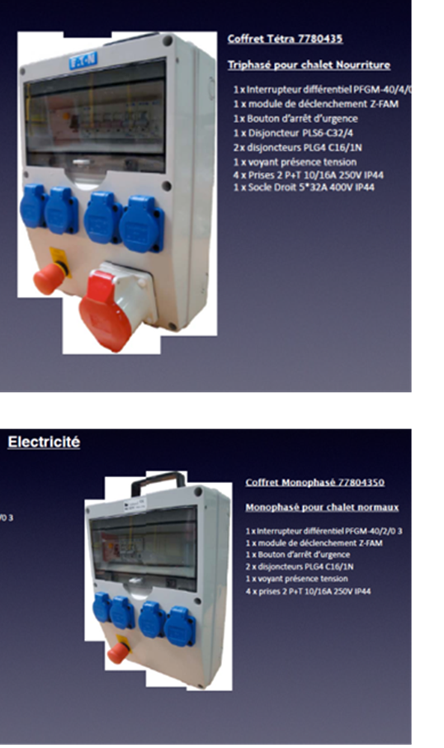

ÉLÉMENTS TECHNIQUES
Votre équipement nécessite un branchement de type MONOPHASÉ ou TRIPHASÉ
Précisez :
Le branchement en triphasé sera facturé en supplément
Attention : Il est formellement interdit de percer les chalets. Le stockage de marmites, cartons et palettes et autres encombrants est formellement interdit autour des chalets.

Slide 17
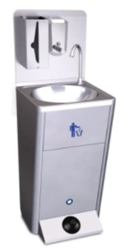
RAPPEL DES RÈGLES PAR LA DDSCPP 2A
»Être équipé d’un lave-mains autonome avec commande à pied
(équipement non fourni par la Ville)
»Disposer de solutions hydro alcooliques.
»Utiliser des essuie-mains à usage unique.
»Disposer de produits détergents dans le chalet.
»Disposer d’une corbeille à commande à pied.
»Disposer d’un point froid pour la conservation des aliments.
»Disposer d’un thermomètre pour contrôler que le réfrigérateur fonctionne correctement et que la chaîne du froid est respectée.
»Sécurité : chaque chalet doit disposer d’un extincteur fonctionnel et adapté à l’intérieur.
IMPORTANT : les chalets proposant à la vente des produits de transformation alimentaire doivent fournir impérativement une attestation de formation à l’hygiène alimentaire ou à l’HACCP.

Slide 18

RAMASSAGE DES HUILES
Contrat obligatoire
Enlèvement 3 fois par semaine au minimum
Une copie des bons d’enlèvement doit être OBLIGATOIREMENT conservée dans le chalet et produite sur demande des services de la Ville et de la DSV, sous peine d’avertissement.

Slide 19


VENTE D’ALCOOL RÉGLEMENTÉE
La vente d’alcool est interdite aux mineurs.
- Le vendeur doit systématiquement demander la CNI aux clients en cas de doute sur l'âge du client.
- L’encadrement du marché de Noël se réserve le droit de réclamer un contrôle d’identité en cas de doute.
En cas d’infraction, le règlement prévoit des sanctions :
- Vente d’alcool à un mineur constatée : fermeture administrative du chalet durant 3 jours sans indemnisation. Toute récidive donne lieu à une exclusion définitive sans appel.
- Non-contrôle de la CNI en cas de doute signalé par l’organisation : 1 avertissement.
Nota Bene : Après 3 avertissements, l’exposant s’expose à une fermeture administrative du chalet. De plus, il ne pourra plus candidater pour les prochaines éditions du marché de noël d’Ajaccio.

Slide 20

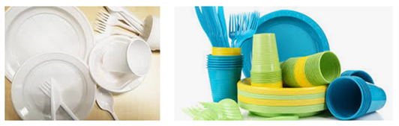
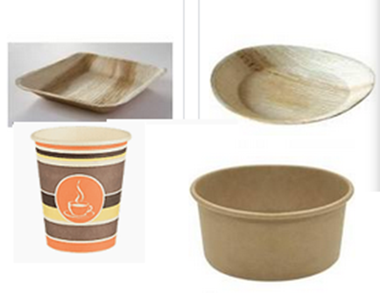
PAS DE PLASTIQUE JETABLE
La vaisselle en service sur le marché doit être 100% recyclable.
Des poubelles de tri jaunes seront à votre disposition (1 bac par chalet)
Vaisselle jetable en plastique interdite (fourchettes, assiettes et gobelets……)
Vaisselle plastique interdite

Slide 21

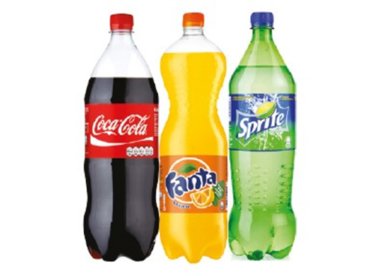
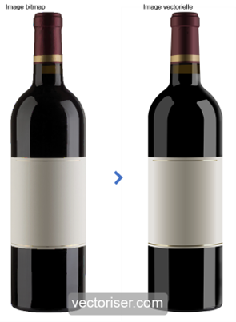
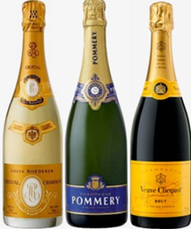


PAS DE BOUTEILLES INDIVIDUELLES
Exemples de petits contenants individuels
non autorisés
Exemples de contenants autorisés

